Slide 1
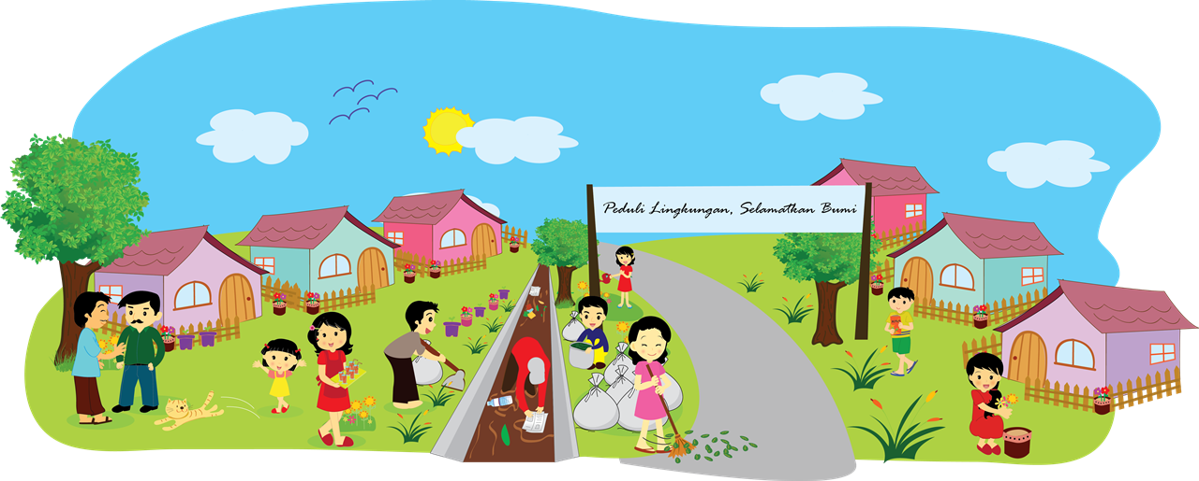
Bangga Terhadap Daerah Tempat Tinggalku
Subtema 3
Bu Dinda Ainun Nifaza

Slide 2

Hari ini kita akan belajar:
Hubungan gaya dan gerak benda pada peristiwa di lingkungan sekitar
Tokoh-tokoh dalam teks cerita fiksi
Sikap yang akan kita kembangkan:
Percaya diri
Kerja sama

Slide 3
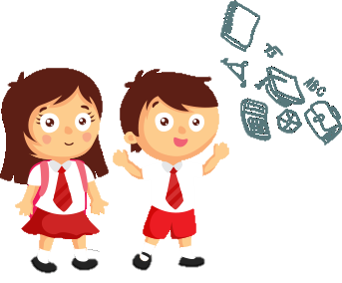
Nina dan Deli melihat Toni dan teman-teman sedang bermain bola dilapangan. Tak lama kemudian, mereka menyaksikan Toni berhasil mencetak gol. Lalu mereka pun berbincang setelah melihat pertandingan bola tersebut.
Nina : Hebat sekali ya Toni! Bagaimana ia bisa melakukannya ya ?
Deli : Iya Nin, hebat ya!
Nina : Aku jadi ingat pelajaran tentang gaya kemarin. Benar ya, kalau gaya itu
dapat mengubah gerak benda.
Deli : Iya benar. Gaya juga dapat mengubah arah gerak benda loh.
Nina : Benar sekali, Del. Apa saja yaa hubungan gaya terhadap gerak benda ?
Deli : Hmmm.. Yukk kita pelajari Bersama-sama … ^_^

Slide 4
Hubungan gaya terhadap gerak suatu benda seperti berikut…
T8 St3
P1
1. Gaya dapat membuat benda diam menjadi bergerak
2. Gaya dapat membuat benda bergerak menjadi lambat atau berhenti.
Muatan
IPA
KD 3.4 dan 4.4
Contohnya :
Made menendang bola ke arah gawang
Fitri memindahkan buku ke rak buku
Jonas mengayuh sepeda.
Contohnya :
Jonas mengerem sepeda yang melaju
Made menangkap bola
Dedi menahan gerakan bola dengan kakinya.
3. Gaya dapat mengubah arah gerak benda
4. Gaya dapat mengubah bentuk benda
Contohnya :
Jonas mengoper bola yang baru diterima dari temannya
Pemain bola voli mengembalikan bola ke arah lawan
Ayah memutar arah mobil yang dikendarainya.
Contohnya :
Maria membuat mainan dari plastisin
Ibu memotong kue dengan pisau
Ayah membuat guci dari tanah liat.

Slide 5


YUK TEBAK HUBUNGAN ANTARA GAYA DAN GERAK BENDA TERSEBUT !!!
1. Gaya dapat membuat benda diam menjadi bergerak
2. Gaya dapat membuat benda bergerak menjadi berhenti.
3. Gaya dapat mengubah arah gerak benda
4. Gaya dapat mengubah bentuk benda
BETUL

Slide 6

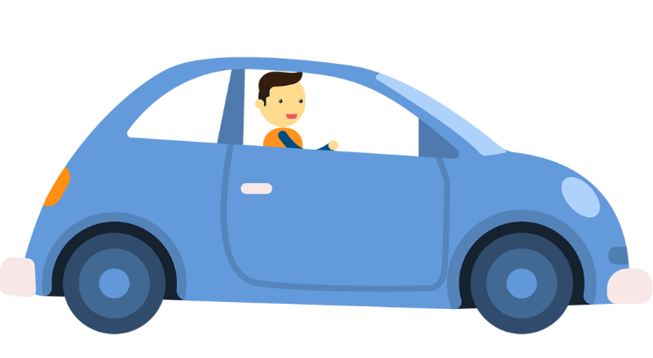
YUK TEBAK HUBUNGAN ANTARA GAYA DAN GERAK BENDA TERSEBUT !!!
1. Gaya dapat membuat benda diam menjadi bergerak
2. Gaya dapat membuat benda bergerak menjadi berhenti.
3. Gaya dapat mengubah arah gerak benda
4. Gaya dapat mengubah bentuk benda
BETUL

Slide 7
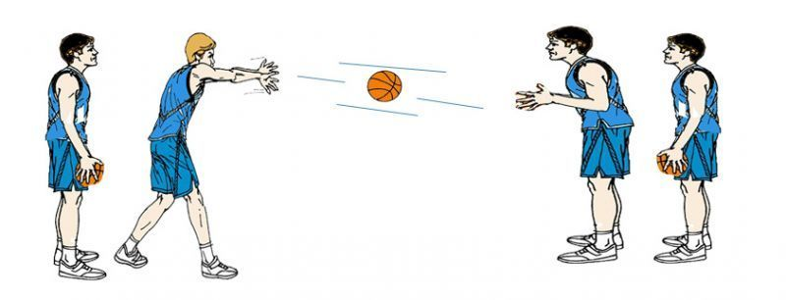

YUK TEBAK HUBUNGAN ANTARA GAYA DAN GERAK BENDA TERSEBUT !!!
1. Gaya dapat membuat benda diam menjadi bergerak.
2. Gaya dapat membuat benda bergerak menjadi berhenti.
3. Gaya dapat mengubah arah gerak benda
4. Gaya dapat mengubah bentuk benda
BETUL

Slide 8
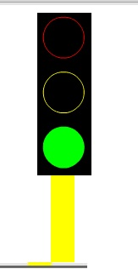
YUK TEBAK HUBUNGAN ANTARA GAYA DAN GERAK BENDA TERSEBUT !!!
1. Gaya dapat membuat benda diam menjadi bergerak
2. Gaya dapat membuat benda bergerak menjadi berhenti.
3. Gaya dapat mengubah arah gerak benda
4. Gaya dapat mengubah bentuk benda
BETUL

Slide 9
Selain berteman disekolah, Nina dan Deli juga bertetangga. Saat pulang sekolah mereka pun mengobrol mengenai lingkungan tempat tinggal mereka.
Nina : Deli, aku senang sekali dengan kesederhanaan dan keasriannya
lingkungan tempat tinggal kita ini.
Deli : Iya Nin, warganya ramah sekali. Saling sapa, saling peduli dan bergotong -
royong.
Nina : Aku bersyukur sekali dan bangga dengan daerah kita ini. Kira-kira,
bagaimana dengan daerah yang lain yaa ?
Deli : Mereka tentu mempunyai keunikan mereka sendiri-sendiri.
Nina : Berbicara soal keunikan, aku senang sekali dengan apa yang akan kita
pelajari hari ini.
Deli : Iya betul, hari ini kita akan belajar keunikan yang berasal dari wilayah
Indonesia. Nampaknya setiap daerah punya keunikan masing-masing
yaa…

Slide 10
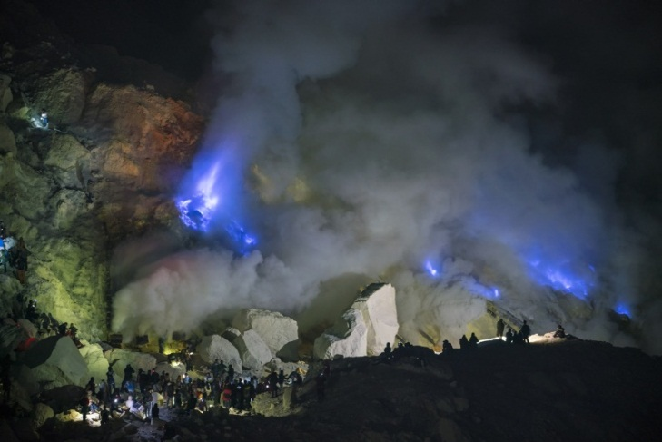
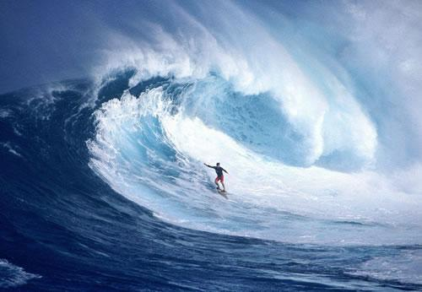
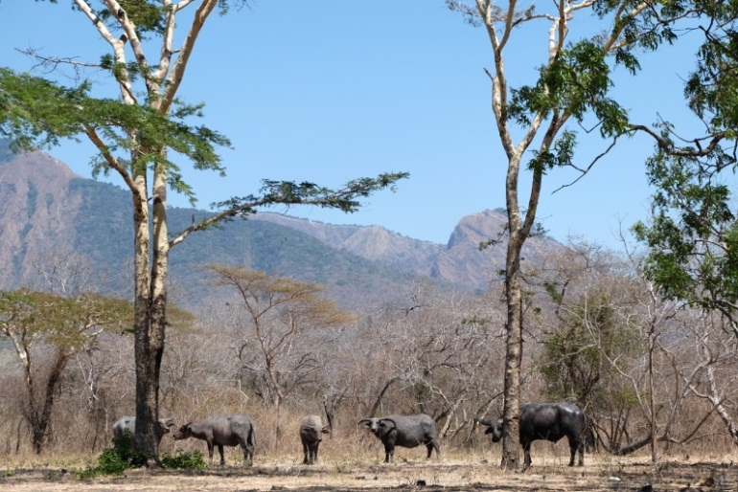
Salah satu daerah yang ada di Indonesia adalah Banyuwangi merupakan sebuah kota yang memiliki keindahan dan keunikan berupa panorama alam. Berikut beberapa keunikannya…
Kawah Ijen
Pantai Plengkung
Taman Nasional Baluran

Slide 11

Menjelaskan Tokoh-tokoh dalam Teks Cerita Fiksi
T8 St3
P1
Muatan
Bahasa Indonesia
KD 3.9 dan 4.9
Taman Nasional Baluran
Di Taman Nasional Baluran kita dapat menjumpai banyak hewan, seperti kerbau, merak, dan juga kancil.

Slide 12
Bacalah teks “Kisah Kancil Kecil”dalam bukumu!
Suatu hari, Kancil kecil terbangun dari tidurnya. Namun, ia tidak melihat kedua induknya. Ia tidak dapat menemukan makanan. Padahal, perutnya sangat lapar. Akhirnya, ia memutuskan untuk keluar rumah mencari makanan. Namun, ia belum pernah keluar dari rumah apalagi hanya seorang diri. Karena kedua induknya sama sekali tidak mengizinkannya untuk keluar. Kancil kecil masih sangat kecil dan belum cukup besar untuk keluar sendirian. Kedua induknya selalu berpesan, hutan adalah tempat yang sangat berbahaya karena banyak sekali binatang jahat dan berbahaya.
Namun, pesan kedua induknya tersebut tidak ia hiraukan. Ia sangat kelaparan dan keluar rumah menuju hutan. pada saat ia masuk kedalam hutan, ia melihat banyak sekali pohon-pohon yang lebat. Ditengah perjalanan ia melihat buah Anggur. Ia pun berjalan mendekat dan lagsung melahapnya. Namun, tiba-tiba, terdengar suara sangat kencang dan tanah pun sedikit bergetar. Kancil kecil sangat ketakutan. Ia bersembunyi di sebuah semak. Ia pun melihat seekor binatang yang berjalan mendekat tempatnya bersembunyi.
Binatang tersebut bertubuh sangat besar, mempunyai telinga lebar dan berhidung panjang. Selain itu, mulutnya terdapat dua gigi yang besar dan panjang. Tidak lama kemudian, dari arah yang sama. Muncullah seekor binatang yang lain. Namun, binatang tersebut sangat indah dan memiliki bulu yang sangat halus berwarna kuning. Ia mempunyai rambut lebat di kepalanya, binatang tersebut terlihat sangat gagah dan kuat. Ia berjalan dengan sangat anggun.
“Waaah, binatang itu sangat gagah dan kuat. Ia pasti teman Ayah dan Ibu.” Ujar Kancil kecil.
Namun, binatang itu pun hanya lewat begitu saja. Akhirnya, Kancil kecil melanjutkan makan. Setelah perutnya kenyang. Ia pun kembali ke rumah. Sesampainya ia dirumah, ia bertemu dengan kedua orang tuanya yang sangat khawatir.
“Anakku, dari mana saja kamu? Kami sangat mengkhawatirkan mu.” Ujar sang Ibu.
Kancil kecil pun menceritakan kejadian tersebut kepada kedua orang tuanya.
“Anakku, kau tidak perlu takut. Binatang yang bertubuh besar itu bernama Gajah. Ia sangat baik dan tidak akan memakan kita. Ia sama seperti kita karena memakan sayuran. Namun, binatang yang satunya lagi bernama Singa. Pada saat kita lengah, ia bisa menerkam kita dan Singa memakan daging para hewan seperti kita Nak.” Ujar sang Ayah menjelaskan.
Kancil kecil sangat terkejut, binatang yang ia anggap baik. Ternyata, belum tentu baik sifatnya dan begitu pun sebaliknya.
“Anakku, maka dari itulah. Kamu harus berhati-hati jika keluar rumah sendiri.” Ujar sang Ibu.
“Anakku, jangan pernah melihat binatang dari luarnya. Gajah yang terlihat menyeramkan ternyata binatang yang sangat baik. Sedangkan Singa yang terlihat sangat baik ternyata jahat dan berbahaya.” Ujar sang Ayah menimpali.
Mendengar kata kata kedua orang tuanya, Kancil kecil hanya menganggukkan kepala. Ia pun mencatat nasihat kedua orang tuanya tersebut. ia pun mengerti, baik tidaknya seseorang tidak bisa ditentukan oleh penampilan namun ditentukan oleh sikap dan perbuatannya.

Slide 13
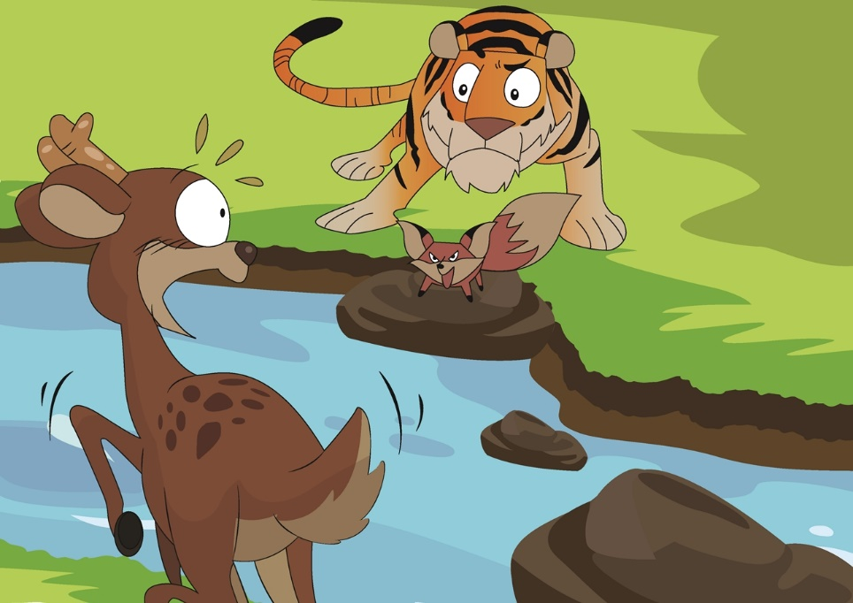
Yukk sekarang jawablah pertanyaan berikut!
1. Termasuk ke dalam jenis cerita fiksi apakah Kisah Kancil Kecil ?
2. Siapakah tokoh-tokoh dalam cerita di atas ?
3. Bagaimana karakter setiap tokoh ?
4. Di manakah latar cerita tersebut ?
5. Apa pesan moral yang dapat diambil dari cerita tersebut ?

Slide 14
Bangga Terhadap Daerah Tempat Tinggalku
Subtema 3
Bu Dinda Ainun Nifaza

